Slide 1
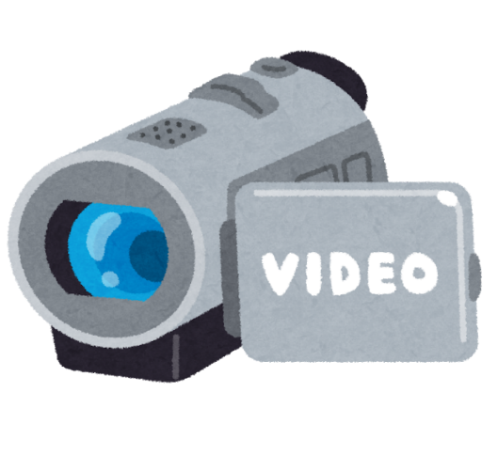
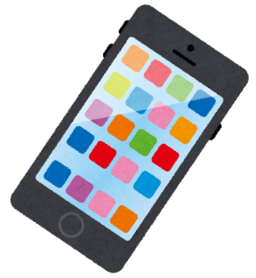
スマートフォンやタブレット端末を用いた授業動画の作り方
１．スマートフォン、タブレット端末等を準備してください。
各校の環境に応じて、デジタルビデオカメラ等でも構いま
せんが、配信する際、ＰＣへの取り込み等が必要にな
ります。

Slide 2
スマートフォンやタブレット端末を用いた授業動画の作り方
２．スマートフォン、タブレットで動画撮影できる状態に
します。（操作方法は説明書等をご覧ください。）
３．撮影を行います。
講義形式の撮影をする場合は
→【３．－１】へ
板書計画をクローズアップした撮影をする場合は
→【３．－２】へ

Slide 3
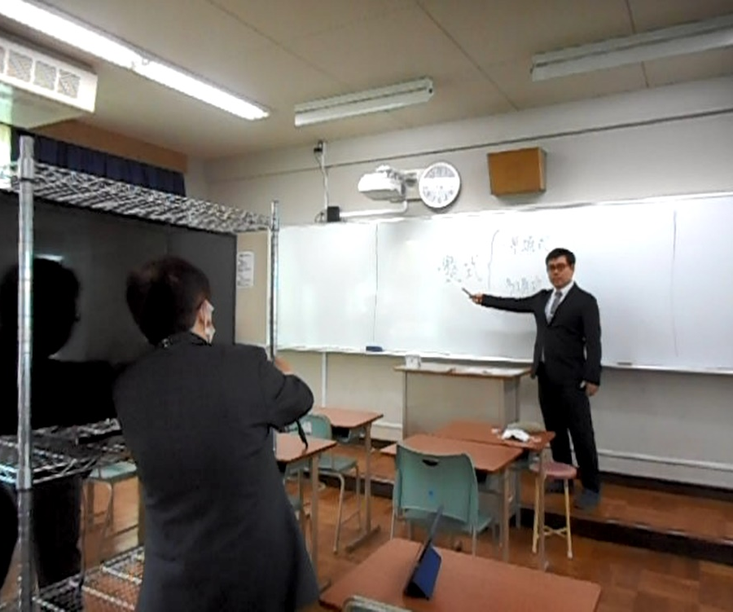
～講義形式バージョン～
スマートフォンやタブレット端末を用いた授業動画の作り方
【３．－１】
①は、タブレット等の設置場所です。
黒板と授業者が画面に納まる位置を確認し、タブレット等の高さを固定させています。
写真では撮影者、被撮影者がいますが、１人でも撮影は可能です。
①
②の教卓上に、ICレコーダーを置いています。タブレット等とは別にICレコーダーで授業者の声を録音し、タブレット等で撮影した動画とICレコーダーで録音した音声を合成編集
すると、授業者の発話がより鮮明になります。
※動画編集アプリケーションソフトは、各校の状況により
異なります。
②

Slide 4
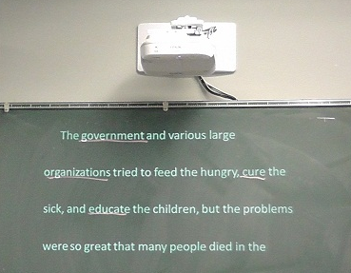
スマートフォンやタブレット端末を用いた授業動画の作り方
プロジェクターが設置されている
環境であれば、
板書の代わりにパワーポイントを
用いる等、工夫できます。
プロジェクターから投影された板書

Slide 5
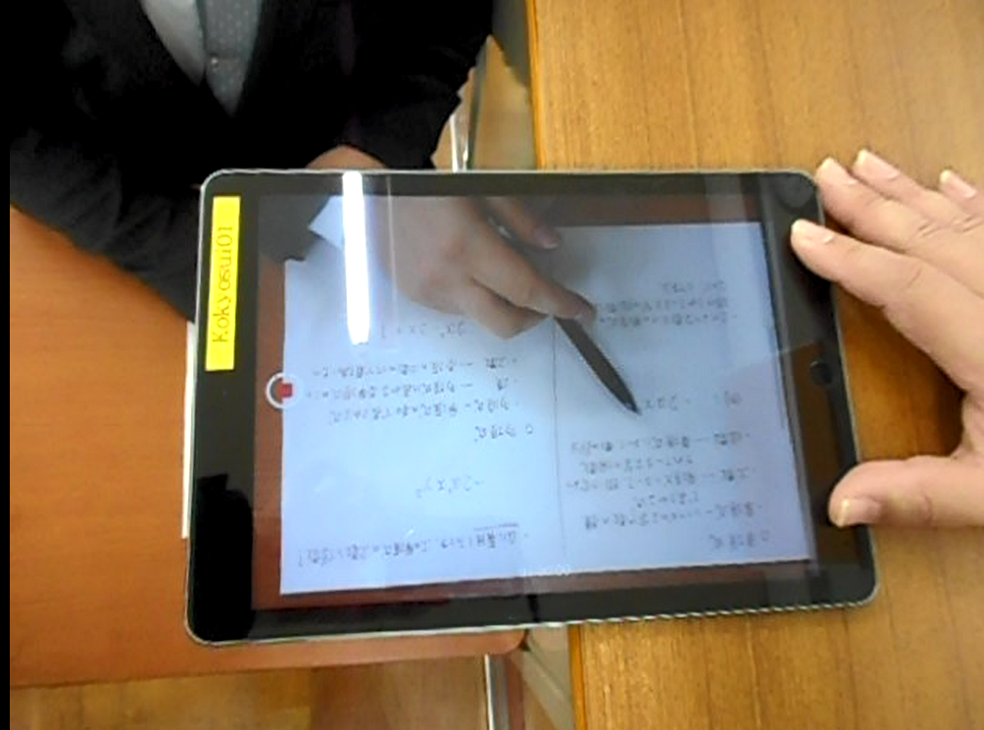
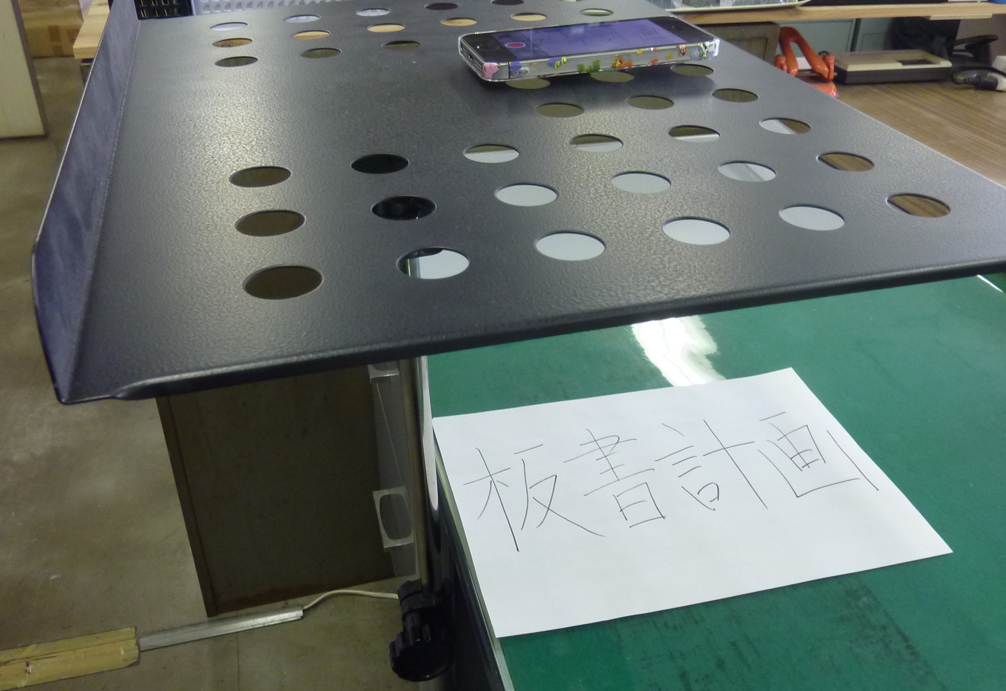
～板書クローズアップしたバージョン～
スマートフォンやタブレット端末を用いた授業動画の作り方
【３．－２】
タブレット等を譜面台に置き、撮影しています。 「板書計画」と書いている紙の部分が、板書の想定です。
ここに授業者が説明しながら文字を書き加える等し、動画を撮影します。

Slide 6
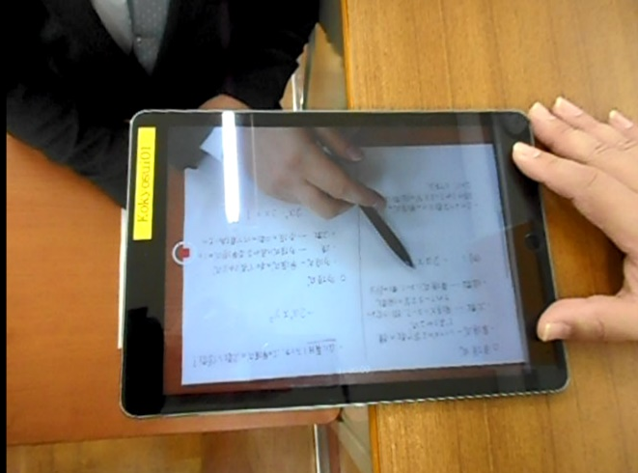
～板書クローズアップバージョン～
スマートフォンやタブレット端末を用いた授業動画の作り方
教卓と机を使って、撮影することもできます。
タブレット等との距離が近いので、動画に授業者の声がしっかりと入り、手軽に撮影できます。

Slide 7
スマートフォンやタブレット端末を用いた授業動画の作り方
４．動画の編集については、スマートフォンやタブレット等
で行うか、PC等にデータを移動して編集して下さい。
編集後、アップロードとなります。
５．「YouTube」へのアップロードの方法については、
別紙を参照してください。

